Slide 1
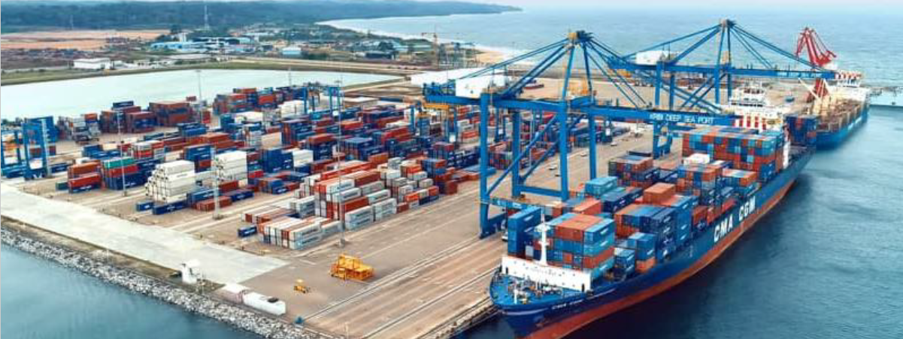
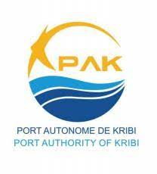
PRESENTATION DU PORT DE KRIBI
Kribi – 10/01/2024
Notes:
E. JEHANNO

Slide 2
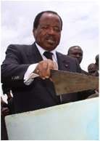
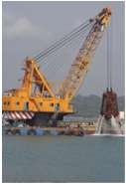
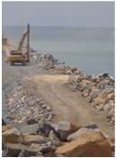
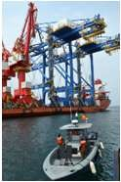
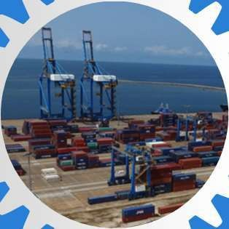
Historique du lancement du Port de Kribi
DE CONSTRUCTION
2005
2008
2011
2015
2016
2018
Début des opérations commerciales
Mise en place de l’équipe de gestion du PAK
Réception des travaux Sélection des concessionnaires (TAC,TP, Remorquage)
Signature de la convention de financement entre l’Etat du Cameroun et CHINA EXIMBANK Lancement des travaux
Décision du gouvernement de réaliser le projet Création de l’équipe-projet Organisation d’une table ronde des investisseurs
Réalisation de l’étude de faisabilité
2

Slide 3
PRESENTATION PORT DE KRIBI
Zone Logistique
SIP: KRIBI SMART PORT
Terminal Polyvalent
1,6 Mds
FCFA
Digue de protection
Guichet Unique E-GUCE, Facturation via EDI
Scanning marchandises
ERP
Terminal à conteneurs
DEX: Gestion des facture, concessions, statistiques
Commissionnaires agréés: Demande d’accès dématérialisées
DES TARIFS COMPÉTITIFS
DES PARTENAIRES À LA RENOMMÉE INTERNATIONALE
FLUIDITE DES PROCEDURES
Remorquages / Lamanage
UNE INFRASTRUCTURE MODERNE
D’EXCELLENTES CONDITIONS NAUTIQUES ET DE NAVIGABILITÉ
UN POSITIONNEMENT GÉOGRAPHIQUE STRATÉGIQUEMENT ENVIABLE

Slide 4
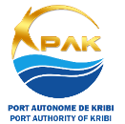
3
Quelques Performances
Chiffres clés sur 05 ans
Généralités
M’chises
Hors transbordement
2016 | 0 | 00
2017 | 40 | 00
2018 | 295
2019 | 331 | +12%
2020 | 461 | +39%
2021 | 453 | -1,7%
2022 | 406 | -11%
2016 | 2,53 MT | 00
2017 | 3,57 MT | +41%
2018 | 7,02 MT | +97%
2019 | 8,53 MT | +21,5%
2020 | 8,28 MT | -2,93%
2021 | 8,56 MT | +3,38%
2022 | 9,97 MT | +16,5%
2016 | 00
2017 | 00
2018 | 129,00 K | 00
2019 | 156,90 K | +21,6%
2020 | 239,87 K | +52,9%
2021 | 210,04 K | -12,4%
2022 | 277,86 K | +32,28%
1946 escales déjà opérées de Avril 2018 à 2022.
Plus 42 MT déjà traitées d’avril 2017 à 2022.
Plus d’un million d’evp déjà opérées de Avril 2018 à 2022.

Slide 5
4
Quelques Performances
Chiffres clés sur 05 ans
Trafic escale
Navires PC
Navires TPOL
Navires LNG
Navires T. EBOME
Navires T. KK1
+5,02 %
par rapport
à 2021
+93,5 %
par rapport
à 2021
+15 %
par rapport
à 2021
-42% %
par rapport
à 2021
+4,3 %
par rapport
à 2021
2017 | 00
2018 | 192
2019 | 195
2020 | 219
2021 | 219
2022 | 230
2017 | 00
2018 | 05* | 22
2019 | 22* | 35
2020 | 25* | 43
2021 | 15* | 31
2022 | 27* | 60
2017 | 00
2018 | 27
2019 | 36
2020 | 36
2021 | 33
2022 | 38
2017 | 00
2018 | 00
2019 | 05
2020 | 05
2021 | 07
2022 | 04
2017 | 40
2018 | 52
2019 | 54
2020 | 51
2021 | 46
2022 | 48
-12 %
par rapport
à 2021
2017 | 40 | 00 | 40
2018 | 295 | 05* | 290
2019 | 331 | 05* | 326
2020 | 461 | 104* | 357
2021 | 453 | 120* | 333
2022 | 406 | 27* | 379
+14%
NB: * Escales techniques

Slide 6
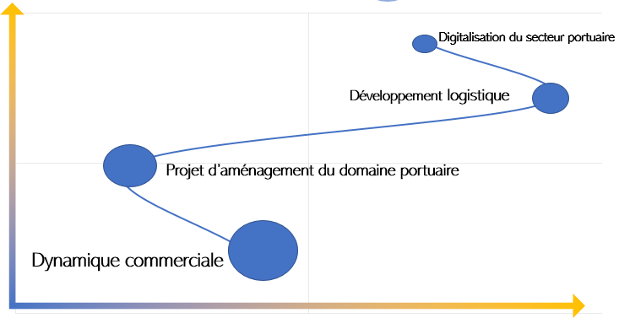
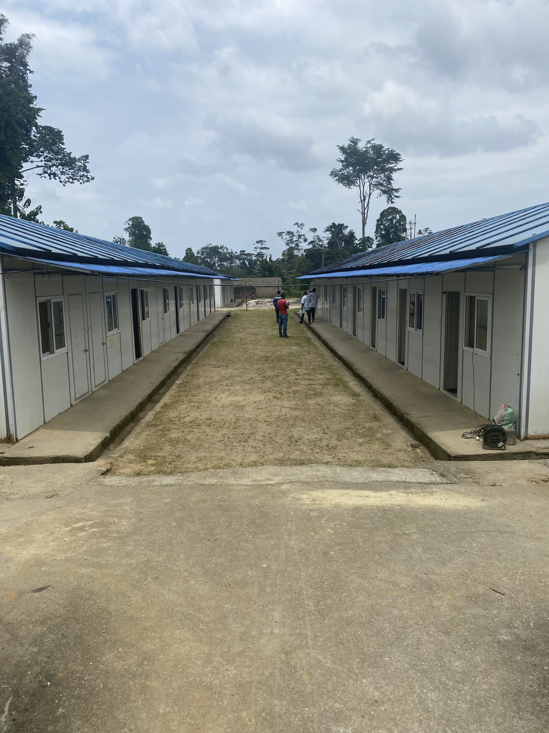
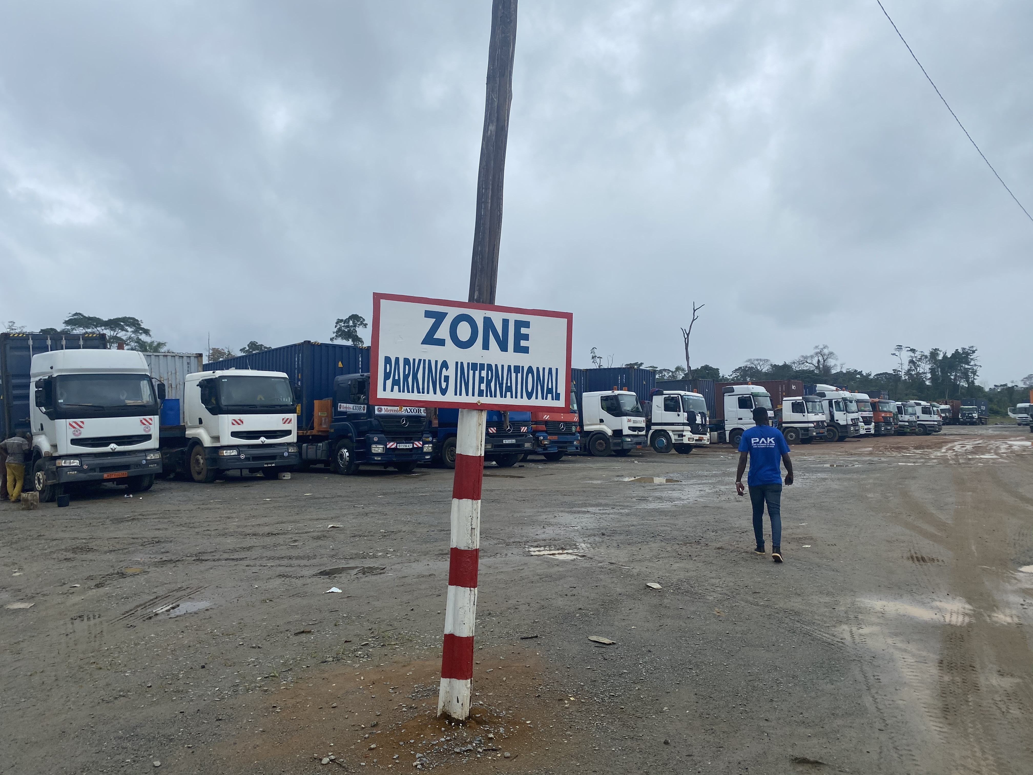
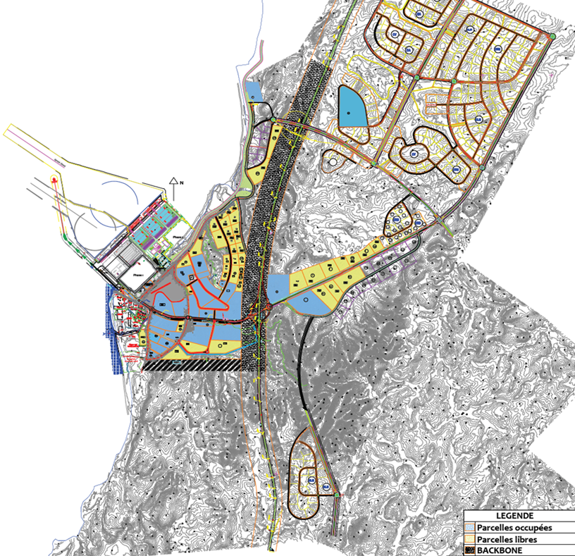
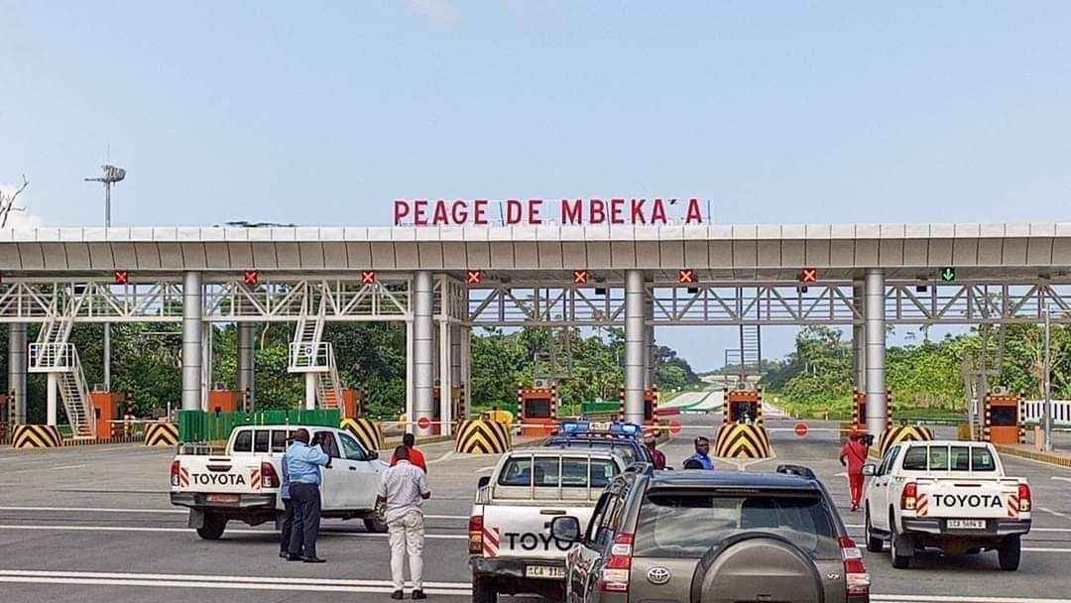
5
Bilan Annuel des Activités Portuaires
Développement Logistique
ZIP
Centre Vie et Parking Poids Lourds
Magasins / Entrepôts
Entrepôts / Magasins
Caractéristiques techniques:
Localisation: Autoroute kribi-Lolabe N17
Superficie totale: __ hectares
Superficie phase 1: __ hectares
Superficie phase 2: __ Hectares
Capacité d’accueil actuelle: 200camions
Capacité d’accueil finale: 800 camions
Alimentation en eau et électricité et latrines
18 chambres, équipées de 02 lits chacune
PLUS DE 35 000 m2 de superficies deja disponibles
Autoroute Kribi - Lolabe
PLUS DE 72 500 m2 de superficies entrepôts en cours de construction
107 000 m2 de superficies entrepots disponibles d’ici la fin d’année 2023

Slide 7
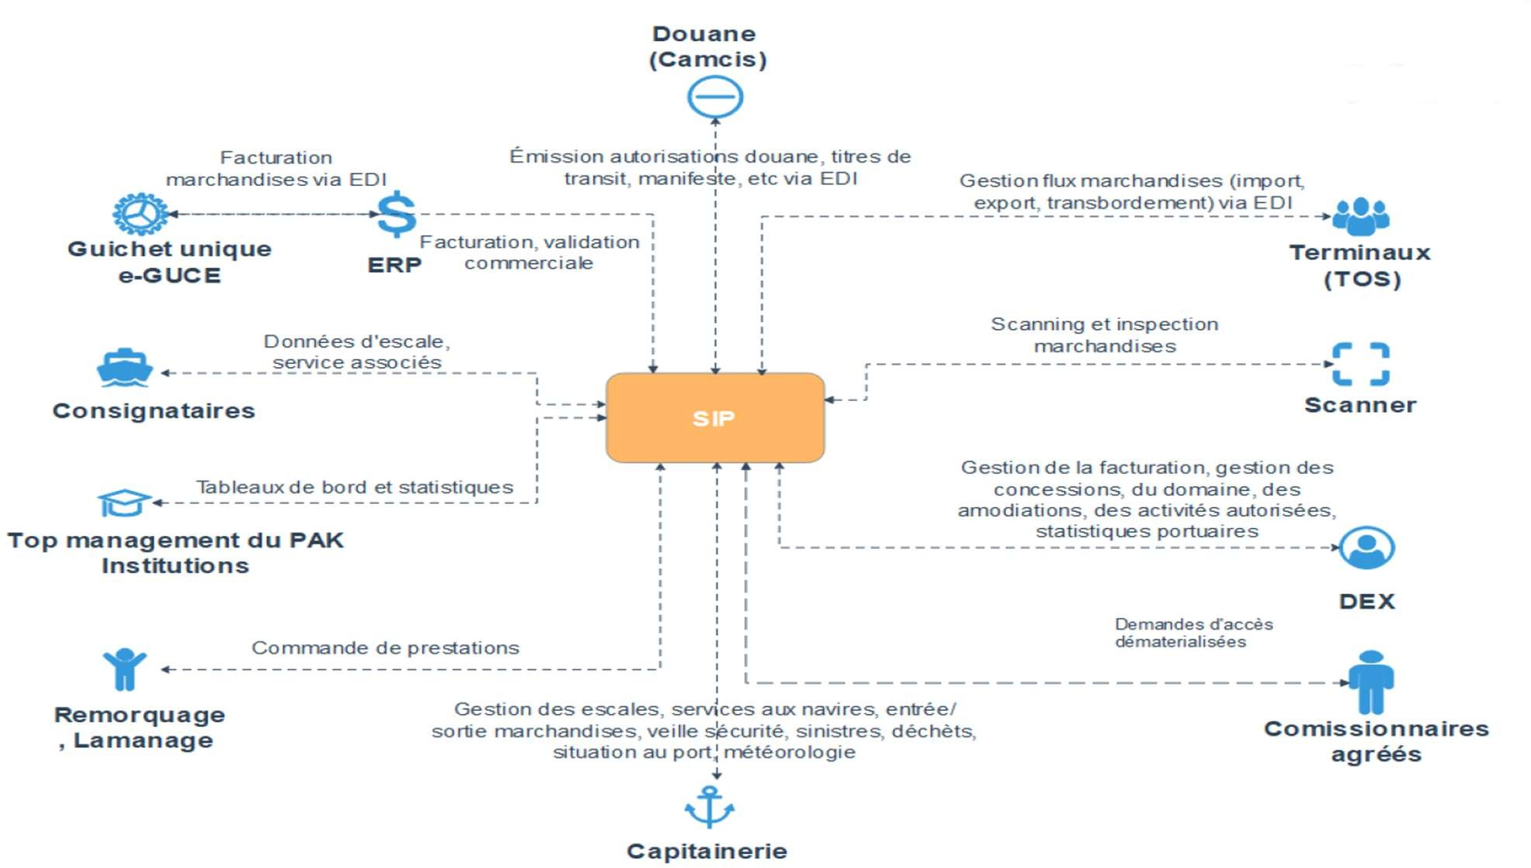
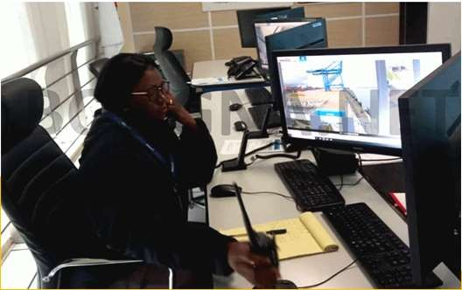
zoom sur la dématérialisation des procédures du commerce extérieur au port de Kribi
6
Digitalisation
Etat des lieux
09 Administrations Techniques et Services Etatiques installés dans l’enceinte portuaire de Mboro.
SIP
DOUANE
MINADER
MINFOF
CNCC
MINSANTE
MINEPIA
MINEPDED
MINT (DAMVN)
La dématérialisation a permis à l’écosystème des formalités du Commerce Extérieur au Cameroun d’enregistrer de profondes mutations grâce à l’adoption et à l’usage progressif des TIC.
ARRIMAGE AU PROCESSUS 100% DEMANTERIALISATION EN COURS…

Slide 8
6
Régulation des Activités Portuaires
Axes de Projection
Vision
1.Paiement électronique des redevances PAK
2.Lutte contre la prolifération des faux frais ;
3.Mise à jour du recueil général des tarifaires des différentes Administrations Techniques intervenantes au port de Kribi
11
AXES
DE PROJECTION
4.Organisation conjointe PAK-MINFOF-Douane d’un atelier d’information et de sensibilisation des opérateurs de la filière bois sur les procédures de traitement des dossiers d’exportation de bois par les services du MINFOF au port de Kribi.
La vision des activités portuaires Durant l’exercice 2023
5.Mise en place d’un système d’orientation générale des clients vers les administrations techniques en marge de la dématérialisation de leurs procédures dans le SIAT
6.Etude en vue de la mise en place d’un outil de suivi de contrôle et d’évaluation des activités des entreprises relevant du régime de transfert au port de Kribi.
7.Généralisation de la révision des coûts de veille sécurité ;
8.Distribution de la connexion internet à tous les opérateurs du domaine portuaire,
10.Vulgariation du règlement d’exploitation particulier 2022
11.Renforcement de la coopération avec les grandes lignes maritimes

Slide 9
7
Graphe : Poste de contrôles sur les corridors de transit de juin 2019 à septembre 2023 (Dernière descente).
Point sur les corridors
Axes de Projection
Graphe : Poste de contrôles sur les corridors de transit de juin 2019 à septembre 2023 (Dernière descente).

